Slide 1
후루룩쩝쩝버-억 냉장고
후루룩쩝쩝버-억 팀
이지민, 김태오

Slide 2
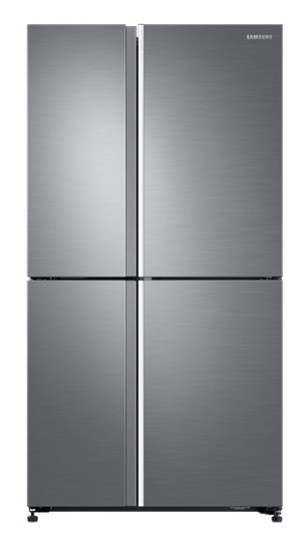
What?
+

Slide 3
Why?

Slide 4
Why?

Slide 5
Why?
!

Slide 6
Why?

Slide 7
Why?

Slide 8
?!?!
Why?

Slide 9
Why?

Slide 10
Why?

Slide 11
Why?
>▽<

Slide 12
기능?
비밀번호 입력을 통한 보안(성공)
작은 사이즈로 쉬운 이동(성공)
릴레이를 통한 펠티어 제어(성공)

Slide 13
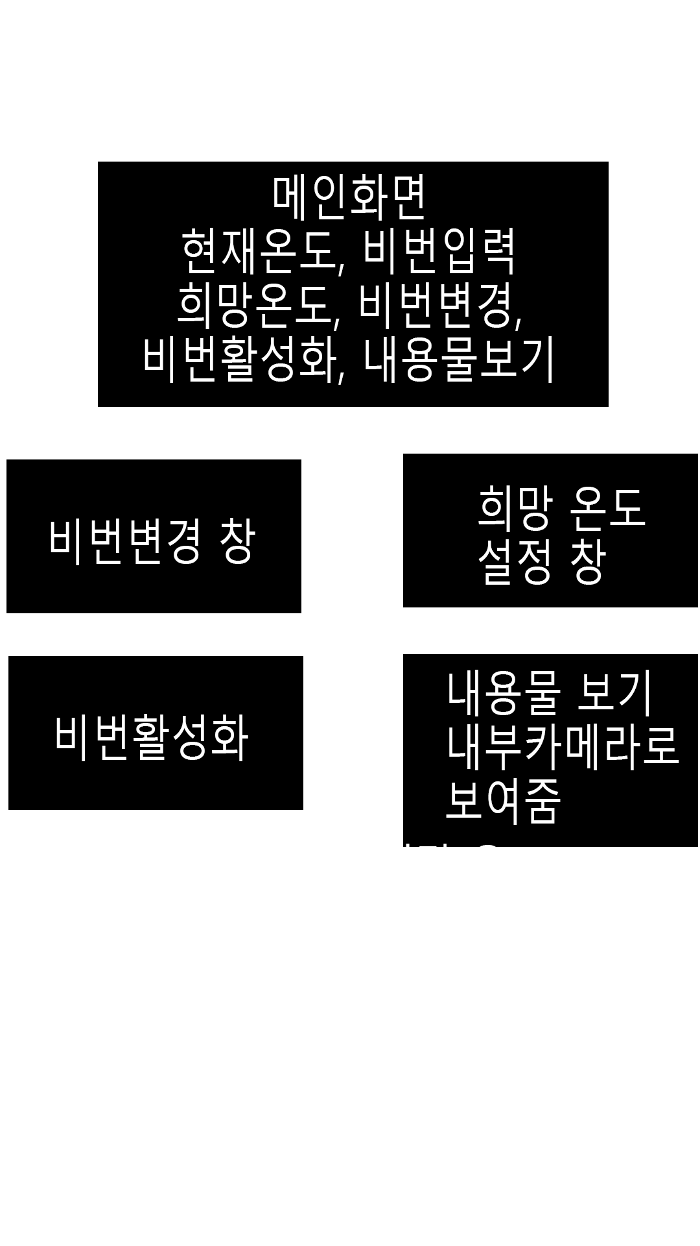
HOW?
(SW)

Slide 14
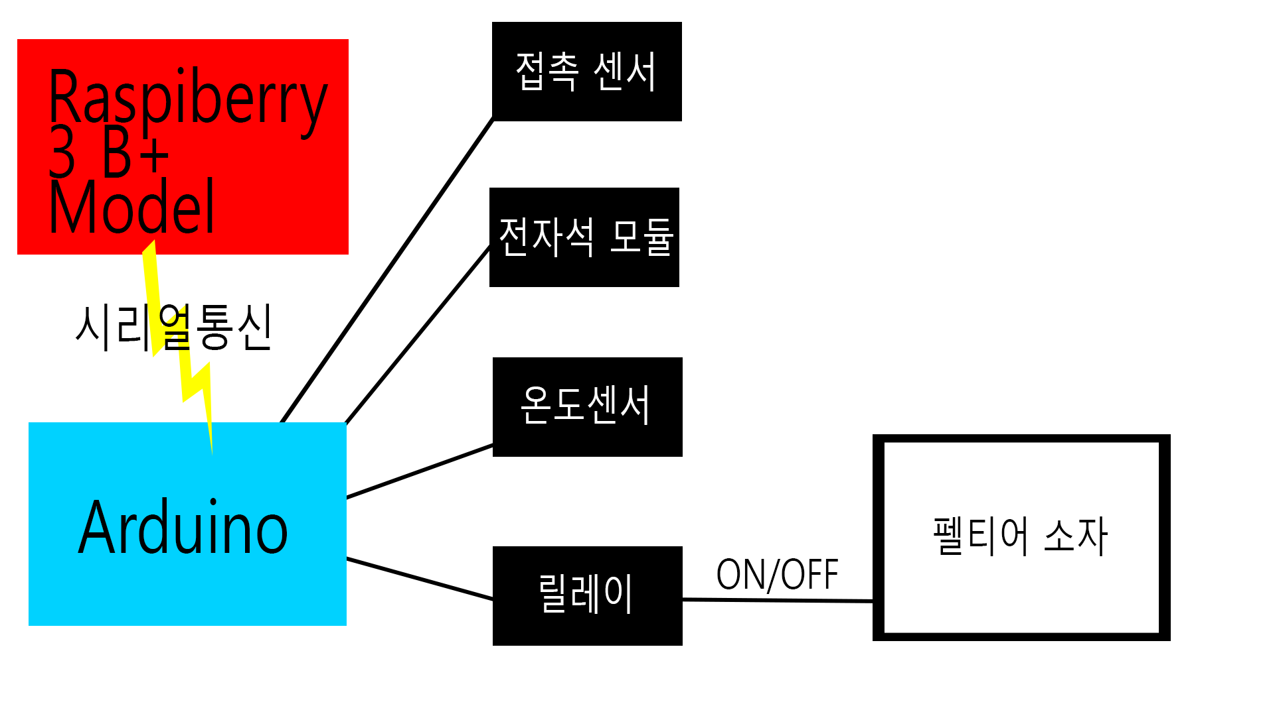
HOW?
(HW)

Slide 15
개발 결과
슬프지만 실패…

Slide 16
실패 분석
PyQt 프레임워크의 활용이 생각보다 난이도가 있었음
시간관리를 잘 못함
단열재를 충분히 넣어주지 않았다.
스티로폼을 제대로 자르지 않아 구멍으로 바람이 좀 샜다.
스레드에 문제가 있었다.
자세한 내용은 완료보고서에

Slide 17
Q&A

